Slide 1
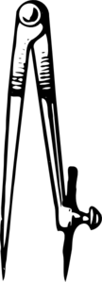
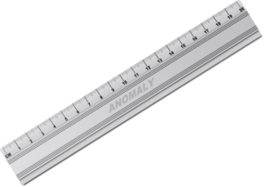
Rýsování trojúhelníku

Slide 2
Narýsuj trojúhelník ABC, AB = BC = AC = 120 mm.
O jaký trojúhelník jde?
Vypočítej jeho obvod.
Konstrukční postup:

Slide 3
Narýsuj trojúhelník ABC, AB = BC = AC = 120 mm.
O jaký trojúhelník jde?
Vypočítej jeho obvod.
Konstrukční postup:
A
B

Slide 4
Narýsuj trojúhelník ABC, AB = BC = AC = 120 mm.
O jaký trojúhelník jde?
Vypočítej jeho obvod.
Konstrukční postup:
A
B

Slide 5
Narýsuj trojúhelník ABC, AB = BC = AC = 120 mm.
O jaký trojúhelník jde?
Vypočítej jeho obvod.
Konstrukční postup:
A
B

Slide 6
Narýsuj trojúhelník ABC, AB = BC = AC = 120 mm.
O jaký trojúhelník jde?
Vypočítej jeho obvod.
Konstrukční postup:
A
B

Slide 7
Narýsuj trojúhelník ABC, AB = BC = AC = 120 mm.
O jaký trojúhelník jde?
Vypočítej jeho obvod.
Konstrukční postup:
A
B

Slide 8
Narýsuj trojúhelník ABC, AB = BC = AC = 120 mm.
O jaký trojúhelník jde?
Vypočítej jeho obvod.
Jaký je to trojúhelník ?
Je to rovnostranný trojúhelník
C
odpověď
Určení obvodu trojúhelníka výpočtem:
O =
= 120 + 120 + 120 = 360 mm
AB
+
BC
+
AC
A
B

Slide 9
Určení obvodu trojúhelníka výpočtem:
O = a + b + c
= 120 + 120 + 120 = 360 mm
C
b
a
A
c
B

Slide 10
Zdroje obrázků:
[ cit. 2020 – 04 – 16 ]. Dostupné pod licencí public domain naWWW:
<
http://www.clker.com/clipart-comp-gauche.html
>
http://www.clker.com/clipart-compass-1.html
<
>
http://www.clker.com/clipart-ruler-2.html
<
>

